Slide 1
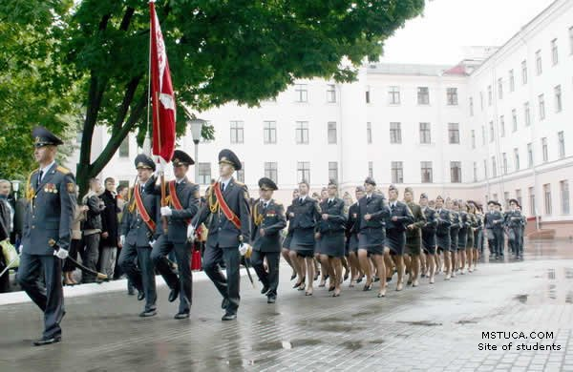

Управление по наркоконтролю и противодействию торговли людьми
Министерства внутренних дел
Республики Беларусь

Slide 2
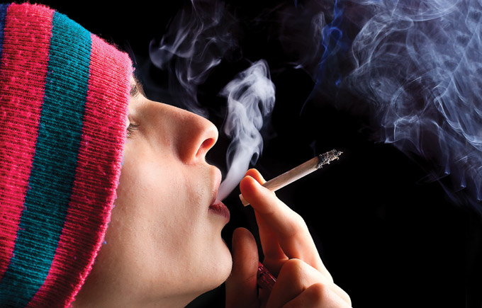
Курительные смеси

Slide 3
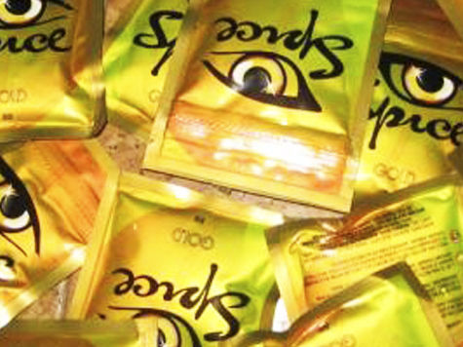
Исторические аспект

Slide 4
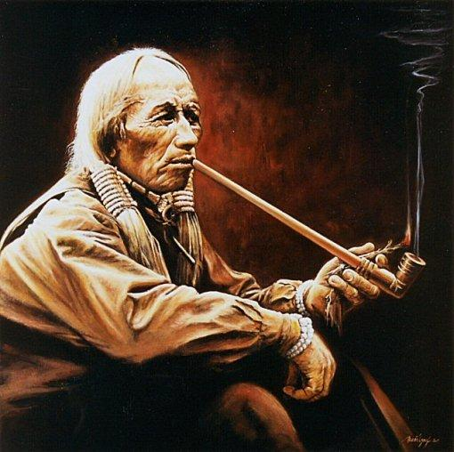
На первый взгляд употребление курительных смесей – новомодное веяние: только пару лет назад мы услышали о них. На самом деле истоки курительных смесей уходят в далекую древность. Их использовали шаманы, знахари, колдуньи для изменения сознания человека.

Slide 5
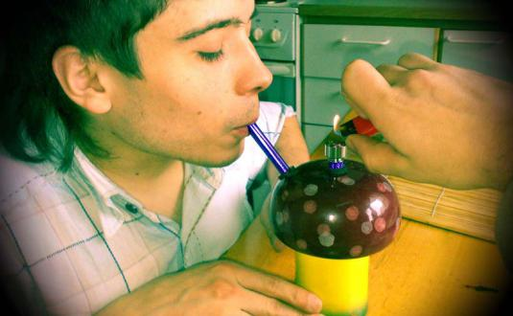
Однако в древние времена они не имели такой популярности и распространения. Первые пакетики появились в РФ в 2007 году, а Беларуси и вовсе в 2010. Тогда ими были забиты все киоски, интернет-магазины, а кое-где и прилавки магазинов.
Мода на курительные смеси или спайсы особенно приобрела популярность среди молодежи (подростков).

Slide 6
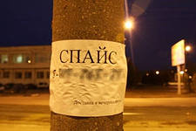

Slide 7
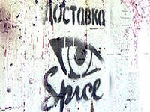

Slide 8
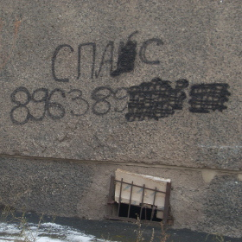

Slide 9
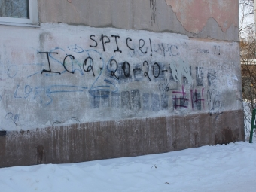

Slide 10
Статистика

Slide 12
В настоящее время в Республике Беларусь реализуются мероприятия Государственной программы комплексных мер противодействия наркомании, незаконному обороту наркотиков и связанных с ними правонарушениями в Республике Беларусь на 2009-2013 годы, утвержденной постановлением Совета Министров Республики Беларусь от 30 октября 2008 г. № 1634.
В частности в республике проведено 595 массовых профилактических акций:
«Реабилитация доступна!»;
«Нет наркотикам»;
«Имя беды – наркотики»;
«В будущее без наркотиков»;
«Скажем наркотикам НЕТ»;
«Наркотик- знак беды»;
«Спорт против наркотиков» и др.
В регионах прошло 317 заседаний тематических «круглых столов», в работе которых приняли участие представители облисполкомов, областных СМИ, правоохранительных органов управлений образования и здравоохранения.

Slide 13

С целью улучшения информирования населения по проблеме наркомании за истекший период в республике было организовано 841 выступление специалистов организаций здравоохранения по телевидению, 1480 по радио, опубликовано более 400 статей в печати. Было разработано 10 наименований методических пособий общим тиражом более 400 экз. Издано 215 информационно-образовательных материалов (листовки, буклеты) общим тиражом более 100 тыс. экз.

Slide 14
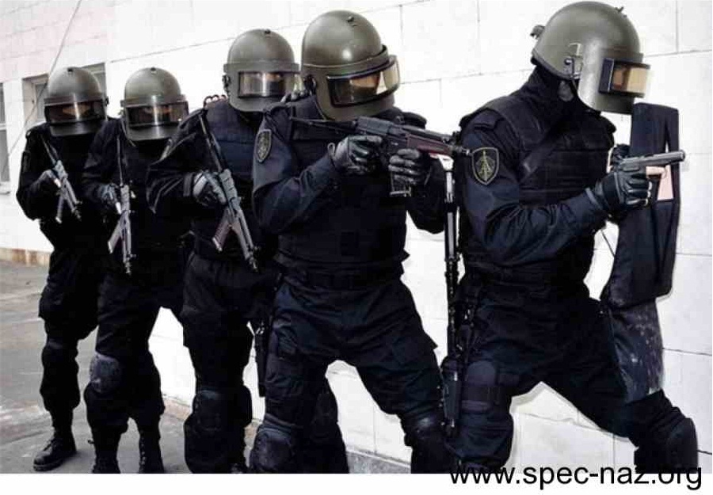
Что сделано за 2013 год
Органами внутренних дел Республики Беларусь

Slide 15
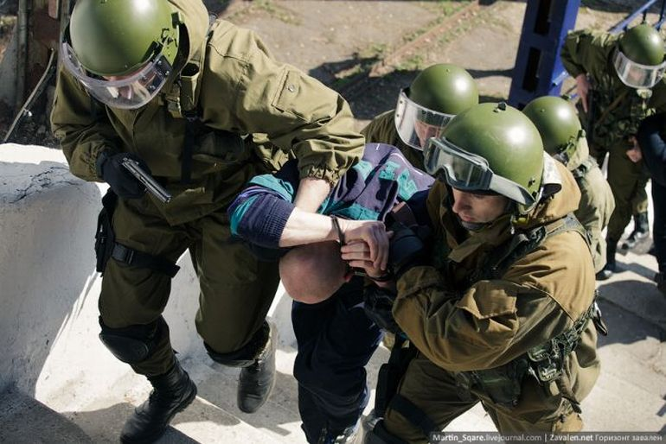
В январе-июле выявлено и пресечено 18 каналов поставок наркотиков в республику из-за границы, а также их транзитных перевозок.

Slide 16
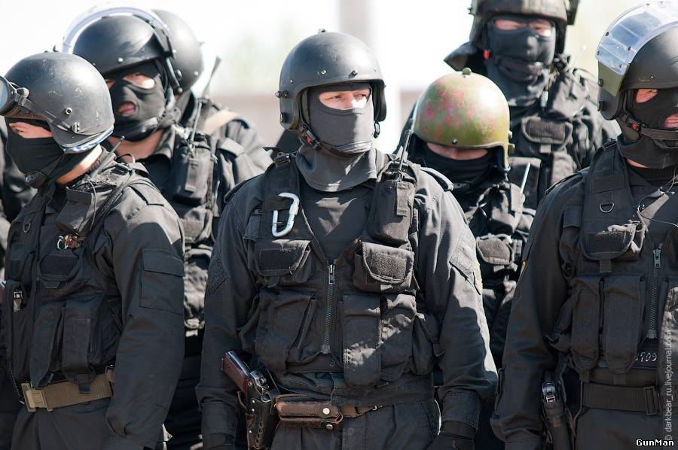
За три летних месяца 2013 года уничтожено более 162,5 тонн наркосодержащих растений на площади около 1076,4 тысячи квадратных метров. В рамках уголовных дел из незаконного оборота изъято более 121,4 кг наркотического сырья, а также 4,8 кг готовых наркотиков. Выявлено 1101 преступление, связанное с незаконным оборотом наркотиков. Привлечено к уголовной ответственности 876 лиц.

Slide 17
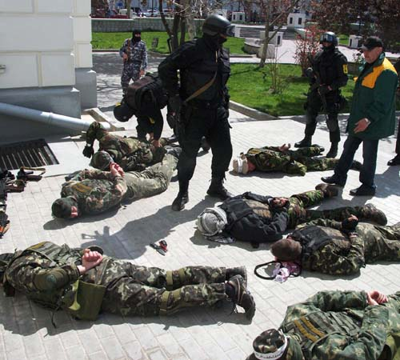
В январе-июле т.г. сотрудниками органов внутренних дел пресечена деятельность 6 подпольных нарколабораторий. Кроме того, выявлено 21 помещение, специально приспособленное и оборудованное для выращивания наркосодержащих растений.

Slide 18
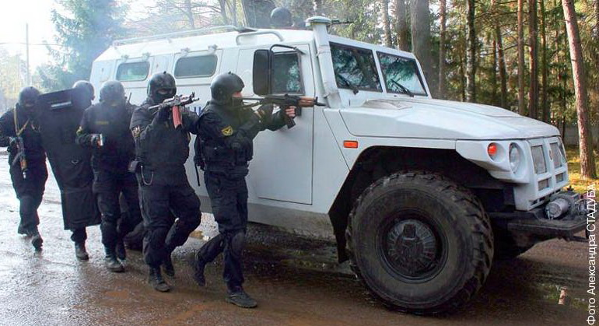
Кто осуществляет борьбу с наркотиками

Slide 19


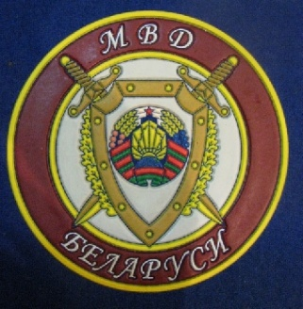





Органы осуществляющие борьбу с наркотиками
СК
Республики
Беларусь
УНиПТЛ МВД
Республики
Беларусь
МВД
Республики
Беларусь
ЦБ Интерпола в
Республике
Беларусь
КГБ
Республики
Беларусь
ГПК
Республики
Беларусь
Генеральная
прокуратура
Республики
Беларусь
ГТК
Республики
Беларусь

Slide 20

В Министерстве внутренних дел Республики Беларусь
УПРАВЛЕНИЕ ПО НАРКОКОНТРОЛЮ И ПРОТИВОДЕЙСТВИЮ ТОРГОВЛЕ ЛЮДЬМИ

Slide 21

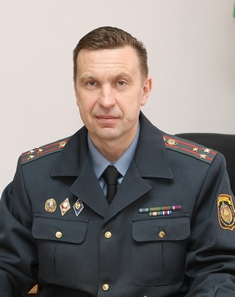
Министерство внутренних дел Республики Беларусь
НАЧАЛЬНИК
УПРАВЛЕНИЕ ПО НАРКОКОНТРОЛЮ И ПРОТИВОДЕЙСТВИЮ ТОРГОВЛЕ ЛЮДЬМИ
полковник милиции Николай Николаевич Карпенков

Slide 22

В Республике Беларусь на базе Академии МВД с 7 июля 2007 года действует Международный учебный центр подготовки, повышения квалификации, переподготовки кадров в сфере миграции и противодействия торговле людьми.

Slide 23
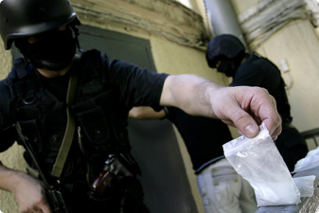
Борьба с наркопреступлениями зарубежом

Slide 24
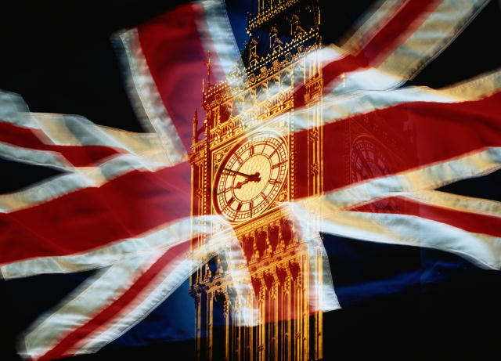
Борьба за легализацию марихуаны приносит свои плоды: в Англии уголовная ответственность за хранение марихуаны практически отменена, хотя не до конца.
Особую озабоченность вызывает рост употребления марихуаны и ее влияние на развитие психических расстройств. Данные исследования свидетельствуют о том, что половина британцев в возрасте от 16 до 34 лет хотя бы раз в жизни пробовали этот наркотик.

Slide 25
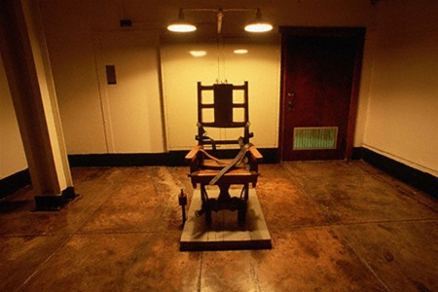
В Китае за любые действия с наркотиками смертная казнь. По неутонченным данным эта цифра составляет от 5 до 2 тысяч казней в год.

Slide 26
Между тем, страна постепенно двигается к смягчению наказания за преступления с наркотиками.
Совсем недавно, в канун Международного дня борьбы с употреблением наркотиков и их незаконным оборотом, власти КНР опубликовали постановление об отмене наказания для наркозависимых, которые добровольно пройдут восстановительный курс лечения.

Slide 27
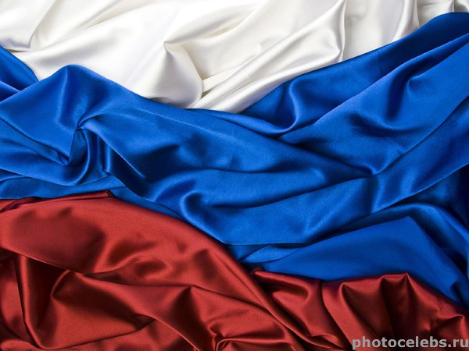
29 сентября 2013 поручения Президента РФ об усилении уголовной ответственности за распространение наркотических средств среди молодёжи, так:
Ужесточена ответственность за склонение несовершеннолетнего к потреблению наркотиков (до 15 лет лишения свободы – статья 230 УК), а также за сбыт наркотиков лицом, достигшим восемнадцатилетнего возраста, несовершеннолетнему и за сбыт наркотиков в помещениях, используемых для развлечений или досуга (с 01.01.2013 вплоть до пожизненного лишения свободы – статья 2281 УК).

Slide 28
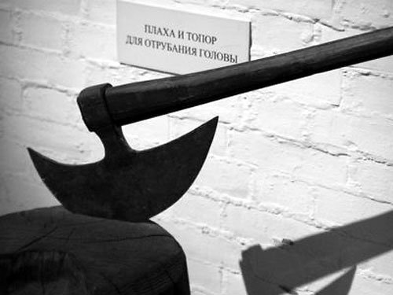
Законодательством ряда стран за производство и распространение наркотиков предусмотрена смертная казнь:

Slide 29











Китай
Шри Ланка
Иран
Египет
Ирак
ОАЭ
Пакистан
Кувейт
Индия
Бруней
Бангладеш

Slide 30




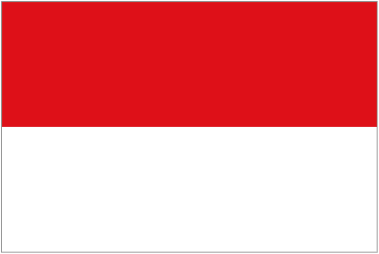




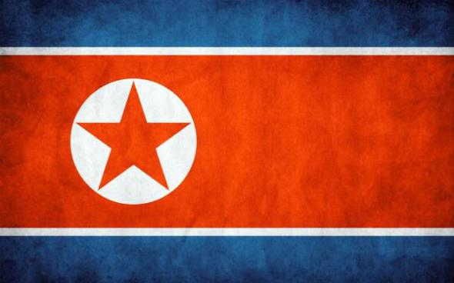
Саудовская Аравия
Таиланд
Оман
Въетнам
Индонезия
Малайзия
Лаос
Сингапур
Зимбабве
Северная Корея

Slide 31
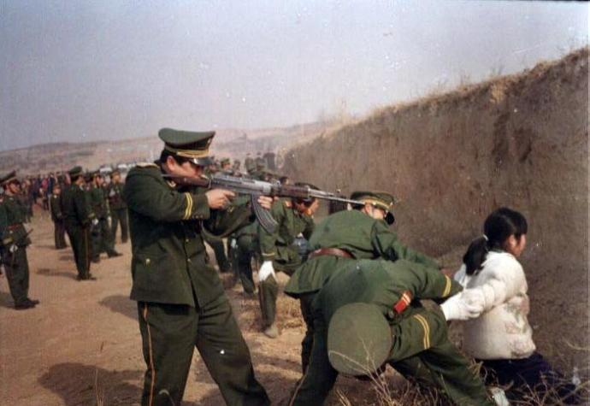
В бывших английских колониях, как правило, применяется повешение, в бывших французских колониях - расстрел.

Slide 32
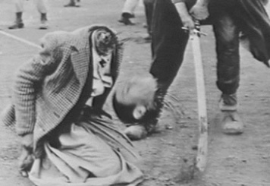
В странах шариата, например в Саудовской Аравии, осуждённым отрубают голову.

Slide 33
Наркотик официально разрешен

Slide 34

В Бельгии запрещено лишь групповое
потребление наркотических средств

Slide 35

В Дании и Германии употребление наркотиков «per se» не наказуемо

Slide 36

В Ирландии запрещено только использование опиума

Slide 37
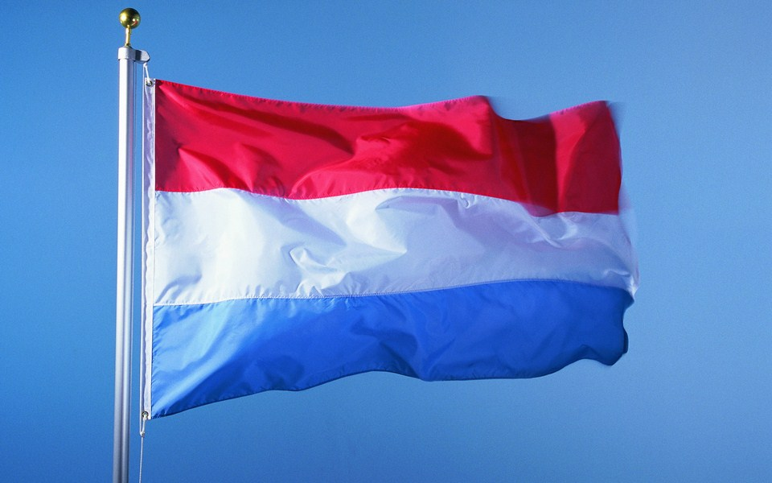
В Люксембурге не является уголовно-наказуемым деянием

